Slide 1
Prayer Meeting for Persecuted Church Worldwide
전세계 박해 받는 교회를 위한 오픈도어 기도회
2022년 12월 27일(화) pm7:00-8:00
Zoom 회의 ID 4286956103

Slide 2
순서
찬양 5’
영상
OPENDOORS CORE VALUE(5’)
오픈도어가 걸어가는 길(5’)
소그룹 나눔 15’
박해 받는 교회를 위한 기도(30’)

Slide 3
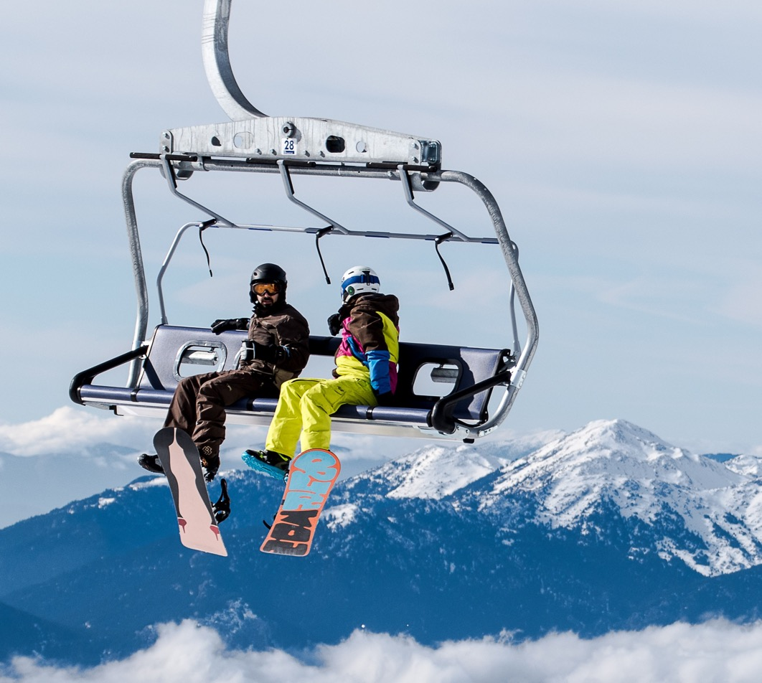
OPEN DOORS
CORE VALUE
핵심가치
잠시…멈추고…생각해 봅시다^^
Notes:
© Copyright Showeet.com – Free PowerPoint Templates

Slide 4

OPEN DOORS CORE VALUE/핵심가치 (3’)
1. 우리는 그리스도의 몸의 지체이다.
We are part of the Body of Christ.
2. 우리는 박해 받는 교회를 섬긴다.
We are Persecuted Church driven.
3. 우리는 성경의 사람이다.
We are people of the Bible.
4. 우리는 기도의 사람이다.
We are people of prayer.
5. 우리는 믿음으로 살며 사역한다.
We live and work by faith.
6. 우리는 예수 그리스도와 그의 지상명령에 헌신한다.
We are devoted to Jesus Christ and His commission.
7. 우리는 오직 하나님의 영광을 위해 사역한다.
We are motivated solely for the glory of God.

Slide 5

월드 와치 리스트
(World watch List)
30년 동안, 월드와치리스트는 오픈 도어의 사역을 일구어 왔습니다.
전 세계 기독교인들의 박해에 대한 이해를 돕는 큰 그림을 제공해 왔습니다.
도움이 필요한 사람들에게 올바른 지원이 이뤄질 수 있게 했습니다.
사역정보를 제공하고, 영적 하나됨을 통해 박해 받는 신자들에게 희망을 전해 왔습니다.

Slide 6




소그룹 나눔 (15분)
2022년 마지막 주간입니다.
올 한해 동안 가장 기억에 남는 일은 무엇이었나요?
같이 나누어 봅시다.

Slide 7

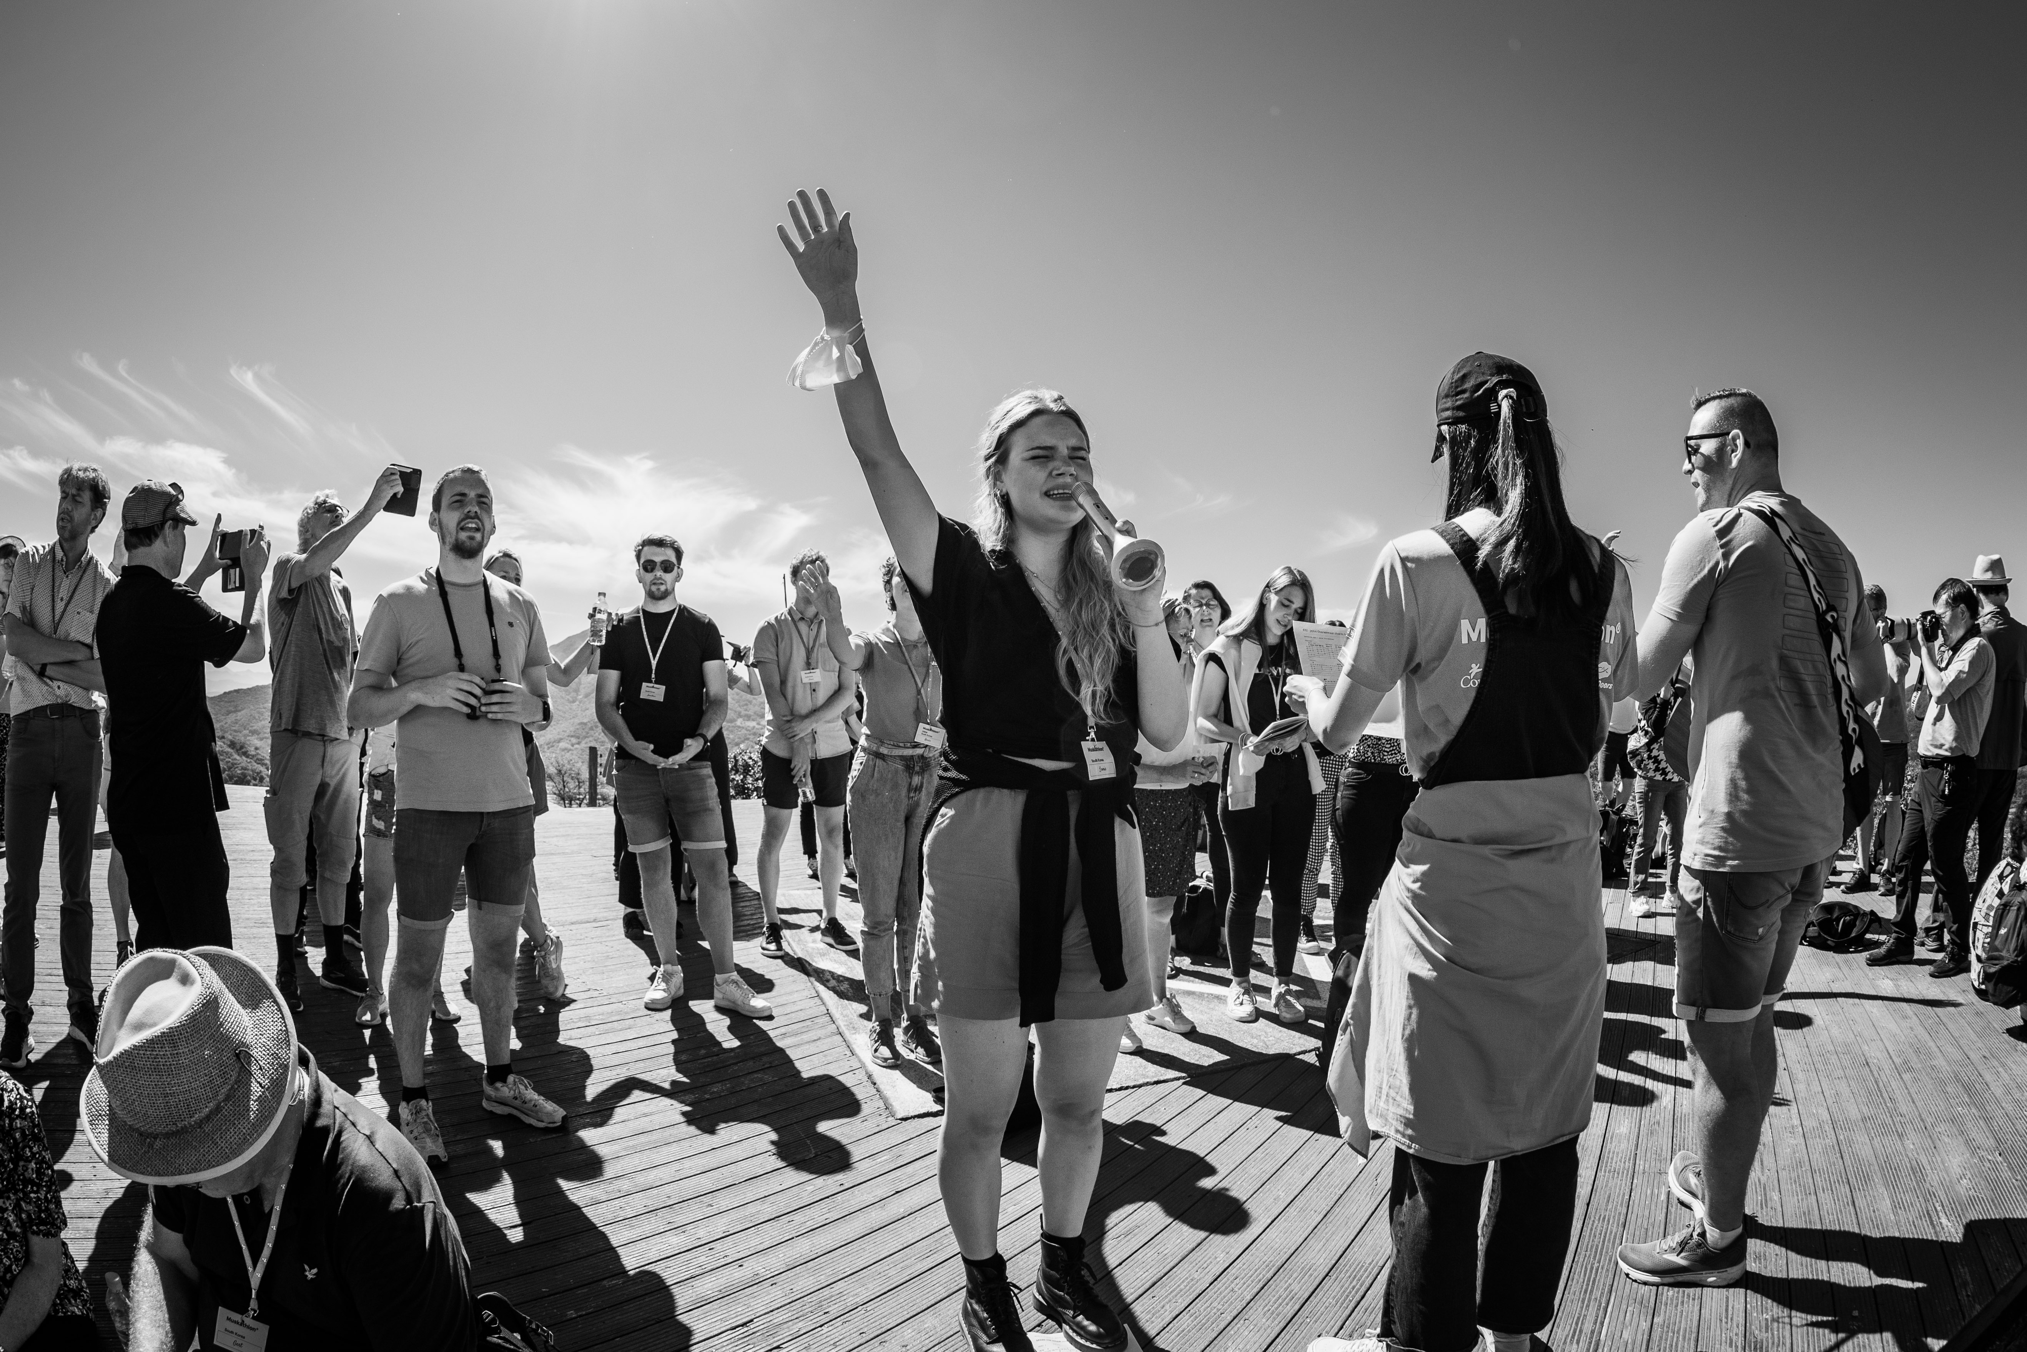
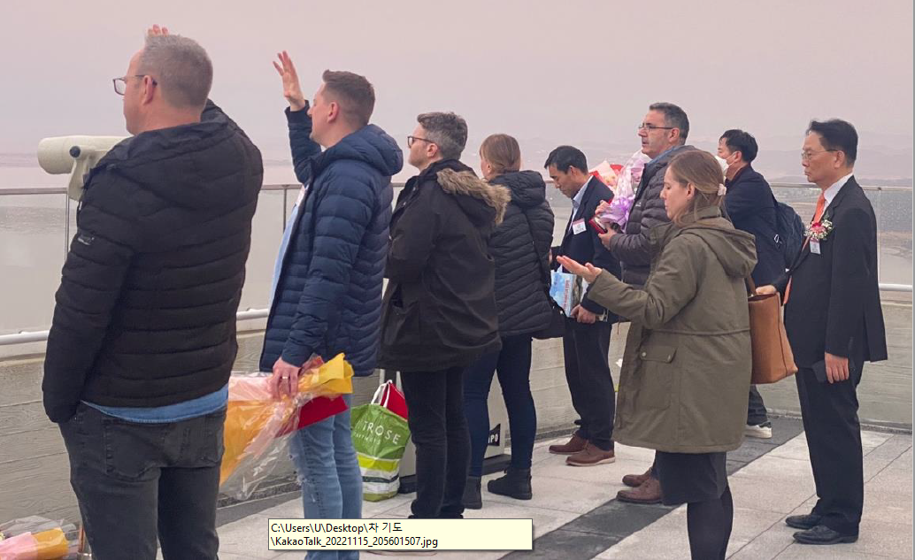

박해 받는 교회를 위한 기도(30')
Pray for persecuted church

Slide 8
북한
북녘을 향한 라디오 복음사역을 위해 기도합시다.
소이산에서 북한 대성산을 바라보며 기도하는 NL머스카슬론팀
오픈도어는 생명의 강 방송, 극동방송, 북방선교방송과의 협력을 통해 북한의 성도들을 격려하고, 주민들에게 복음을 전하고자 애쓰고 있습니다.
북한의 봉쇄가 장기화 되는 가운데 라디오 방송 사역의 중요성은 점점 더 커지고 있습니다. 그러다 보니 이를 막고자 하는 북한의 전파방해도 올들어 더욱 적극적으로 이루어지고 있음이 확인되고 있습니다. 북녘의 청취자들이 안전하게 방송을 들으실 수 있도록, 기상 악화나 북한의 방해전파 등으로 인한 음질 저하 및 청취 장애가 발생하지 않고 복음의 메시지가 깨끗하게 북녘에 전달되도록 기도합시다.
사역에 참여하는 모든 일꾼들이 하나님께서 주시는 힘과 지혜로 이 사명을 감당할 수 있도록 기도합시다.
특히 새해를 맞아 프로그램 개편이 잘 이루어지고, 더욱 유익하고 효과적인 방송 프로그램들이 제작될 수 있도록 기도를 부탁드립니다.

Slide 9
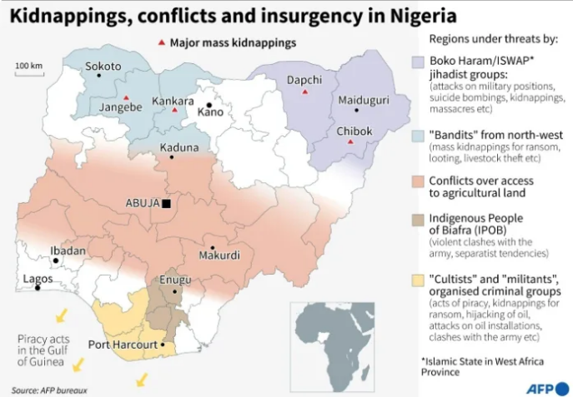
나이지리아 북부, 세 차례의 대규모 공격으로 민간인100명 이상 사망
슬프게도 2022년 12월 17일(토)과 18일(주), 기독교인에 대한 세 차례의 대규모 공격이 발생했습니다. 이는 나이지리아 교회에 대한 전반적인 불안과 폭력적인 박해의 심각성을 가장 잘 보여줍니다.
첫 번째 일련의 공격은 Kaduna 주 남부의 Kaura 지방 정부 지역에서 발생했습니다. 3일 동안 많은 마을과 공동체가 '무장 풀라니 목동'의 공격을 받았습니다. 37명 이상이 사망했고(일부 보고서에서는 46명이라고 함) 많은 집이 불타고 무너져 버렸습니다. Sokwong이라는 한 마을은 거의 전 부락에 해당하는 100채 이상의 집이 불에 탔습니다. 공격받은 마을과 지역은 기독교 공동체로 알려져 있습니다.
두 번째 일련의 공격은 Eha Amufu 마을 주변 지역의 남부 Enugu State에서 발생했습니다. 다시 풀라니 무장세력이 대부분 기독교 지역을 공격했다고 믿어지지만 적어도 10명의 목숨을 앗아간 이러한 공격에 대한 정보는 불분명합니다. 일주일 전만 해도 같은 지역에서 같은 종류의 공격으로 25명이 사망했습니다. 전투적인 Fulani 목동의 공격은 수년 전에 나이지리아 북부 지역에서 시작되었습니다. 기독교 공동체에 대한 수그러들지 않는 폭력은 산불처럼 퍼져 남쪽으로 더 멀리 확산되고 있습니다.
세번째 공격은 지난 주말 나이지리아 북서부의 잠파라 주에서 북쪽으로 수백 킬로미터 떨어진 곳에서 또 다른 파괴적인 공격이 발생했습니다. 4개의 도적단이 힘을 합쳐 마루 자치구의 몇몇 마을을 공격했습니다. 해당 마을은 반딧의 지배를 받아들이기를 거부했고, 산적들은 오토바이를 타고 중무장한 전사 수백 명을 모아서 공격했습니다.

Slide 10

이곳에서는 경찰과 군대가 합동으로 공군의 지원을 받으며, 효과적으로 대응했지만 피해를 막을 수는 없었습니다. AFP 통신은 100명 이상의 민간인이 사망하고 수십 명이 부상했다고 보도했습니다.
잠파라 주 공격의 희생자들이 종교적 박해의 결과라고 말할 수는 없습니다. 하지만 민간인을 납치해 가족의 돈을 갈취하고 석방을 담보로 삼는 이른바 산적들의 활동은 사회불안을 가중시키고 있습니다.
기도제목
특히 이 크리스마스 기간 동안 나이지리아의 평화를 위해 기도해 주십시오.
많은 수의 우리 형제자매들의 마음을 하나님께서 강하게 해 주시도록 기도해 주십시오.
세상을 이처럼 사랑하사 독생자를 주신 하나님께 가족과 함께 모여 즐겁게 춤추며 찬송하는 마음을 잃어 버리지 않게 해 주세요.
나이지리아의 오픈도어 사역은 1990년대 초부터 시작했습니다. 오픈도어는 제자훈련과 교육 프로그램을 포함하여, 박해받는 기독교인들과 교회들을 위한 법률관련 지원, 박해 피해자들에 대한 트라우마 상담 치료 지원과 긴급구호품 지원 등을 하고 있습니다. 오픈도어 사역이 나이지리아 교회를 강하게 하고, 견고하게 설수 있도록 그들의 필요를 잘 채워가게 하옵소서!

Slide 11
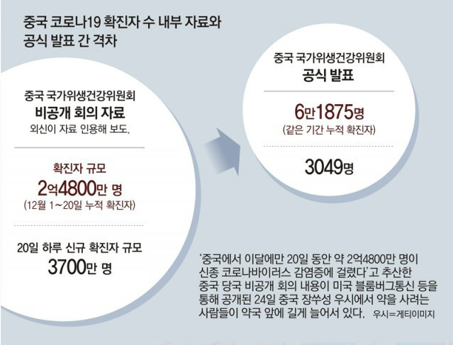
중국, 20일새 인구 18% 2억4800만명 코로나 감염
중국 당국이 비공개 내부 회의에서 이달에만 약 2억5000만 명이 신종 코로나바이러스 감염증(코로나19)에 걸렸다고 추산했다고 미국 블룸버그통신 등이 보도했다.
25일 블룸버그와 영국 일간 파이낸셜타임스(FT), 홍콩 일간 밍(明)보는 21일 비공개로 열린 중국 국가위생건강위원회 내부 회의 자료를 인용해 “국가질병예방통제국이 이달 1∼20일 중국 인구 14억여 명의 약 18%인 2억4800만 명이 코로나19에 감염됐다고 추산했다”고 전했다. 중국 정부가 같은 기간 대외에 발표한 공식 확진자 6만1875명의 4008배다.
블룸버그는 “이날 비공개 회의에서 20일 하루 동안에만 중국 전역에서 3700만 명이 감염된 것으로 추산된다고 발표됐다”고 전했다. 중국 정부는 이날 하루 신규 확진자가 3049명이라고 공식 발표했다.
블룸버그에 따르면 중국 정부는 내년 1월부터 해외에서 입국하는 이들에 대한 강제 격리를 폐지하는 등 국경을 완전 개방할 계획이다. 이러면 한중 간을 포함해 중국과 세계를 오가는 인적 교류가 확대된다.
출처:https://www.donga.com/news/article/all/20221226/117155211/1

Slide 12
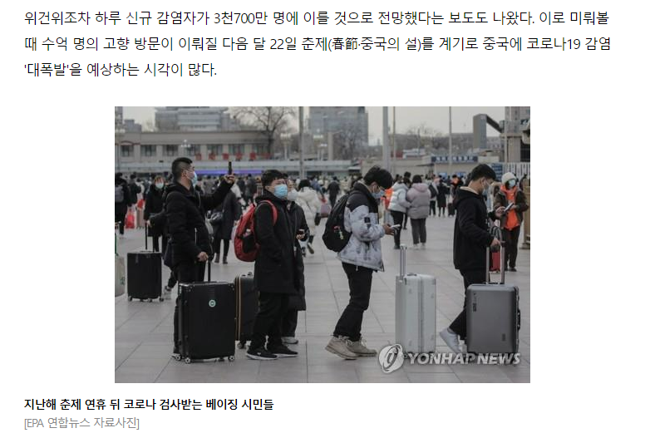
기도제목
중국 공산당 지도자들에게 인민을 긍휼히 여기는 마음과 하나님과 사람 앞에 겸비하며, 정직한 마음을 부어 주소서!
중국 위드 코로나 정책과 국경개방 과정이 연착륙하게 하셔서, 경제적 공생관계에 있는 업종 관계자들에게 희망의 빛을 허락하여 주소서!
제로 코로나 정책을 집행하는 동안 강화된 디지털 박해가 완화되게 하시고, 가정교회의 모임과 훈련과 선교를 주께서 지켜 주옵소서!
중국가정교회 지도자들을 통해 보여준 박해받는 교회의 승리와 신앙의 용기가 2세대, 3세대 지도자들에게 지속적으로 전승되어 중국교회를 통하여 세계선교를 이뤄가게 하옵소서!

Slide 13


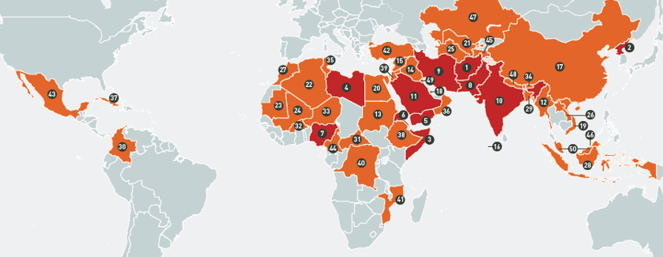
박해 받는 교회를 위한 기도가 이 땅에 요원의 불길처럼 뜨겁게 일어나기를 기도합니다.
오픈도어
희망의 백만기도 캠페인
WWL 박해지수 발표
오픈도어 1,300여 명의 사역자들이 브라더 앤드류의 길을 따라 믿음과 용기를 잃지 않고, 겸손하게 박해 받는 교회를 잘 섬길 수 있게 하옵소서!
박해받는 교회를 섬기는데 소명 있고, 헌신된 재정, 정보간사를 예비하여 주옵소서!
예수의 제자의 길을 끝까지 걸어가게 하옵소서!
희망을 잃어 버린 중동의 기독교인들에게 성령으로 새롭게 하시고, 어둠가운데서 빛을 밝혀 주옵소서! 교회가 복구, 회복, 피난처가 되게 하시고, 모두에게 희망의 등불이 되게 하소서! 신실한 목회자를 세우시고, 새로운 지도자들을 일으켜 주옵소서!
WWL가 2023년 1월 18일, 전세계 24개국 개발 베이스에서 동시에 발표됩니다. 장소 섭외, 자료준비, 기자초청, 실시간 중계 등이 원활하게 잘 진행되게 하옵소서! 국가별 분석자료가 잘 번역되어서 한국교회 선교에 귀한 자료로 쓰임 받을 수 있게 하옵소서!

Slide 14

시작하는 방법은 이야기를 종료하고 행동을 시작하는 것입니다.
Walt Disney

Slide 15


알림
박해 받는 교회를 위한 오픈도어 기도모임에 참석해 주신 분들께 감사드립니다.
중동을 위한 희망의 백만기도 운동에 많이 참여해 주세요. www.makehopelast.org에 방문하셔서 기도의 불을 밝혀 주세요!!!
다음 기도시간은 2023년 1월 3일 (화) pm 7:00 - 8:00입니다.

Slide 16

감사합니다.
김경복선교사
WWW.OPENDOORS.OR.KR
odsk@opendoors.or.kr
+82 10 5112‐5683

